Slide 1

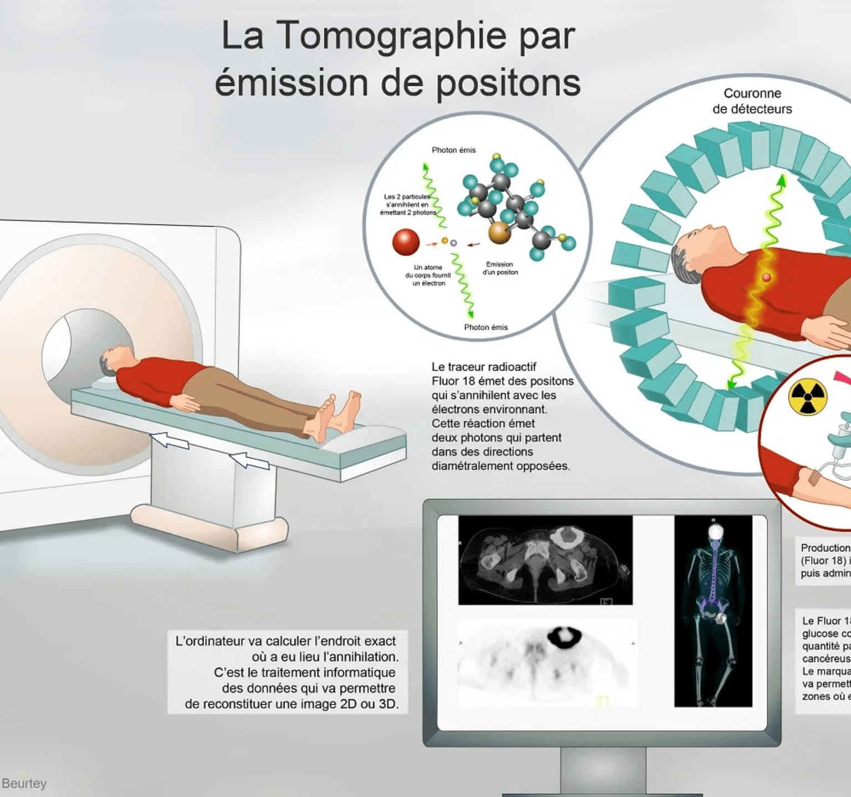
Tomographie par Émission de Positons (TEP)
Principes Fondamentaux et Applications en Imagerie Moléculaire

Slide 2

PRINCIPES FONDAMENTAUX DE LA TEP
MÉCANISME DE TRAÇAGE
APPLICATION EN CANCÉROLOGIE
La TEP repose sur l’injection intraveineuse d’un radiotraceur, une substance marquée par un isotope émetteur de positons (ex: Fluor-18, Carbone-11).
Le ¹⁸F-FDG (fluoro-désoxyglucose) est le radiotraceur de référence.
Il s'accumule préférentiellement dans les cellules présentant un métabolisme glucidique élevé, une signature des tumeurs.
Ce traceur est spécifiquement conçu pour cibler des processus biologiques ou des tissus d'intérêt via une vectorisation moléculaire précise.

Slide 3

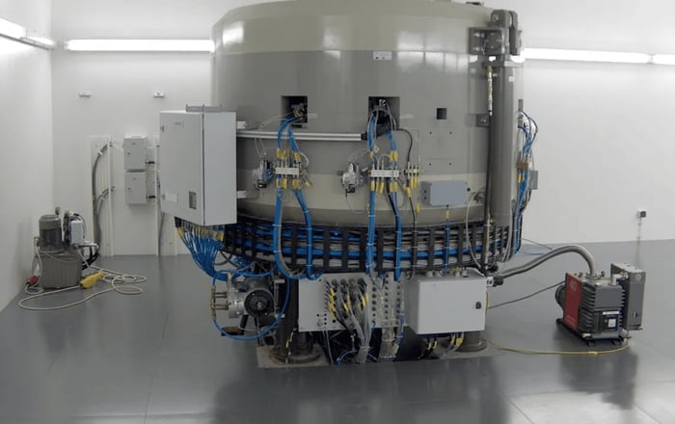
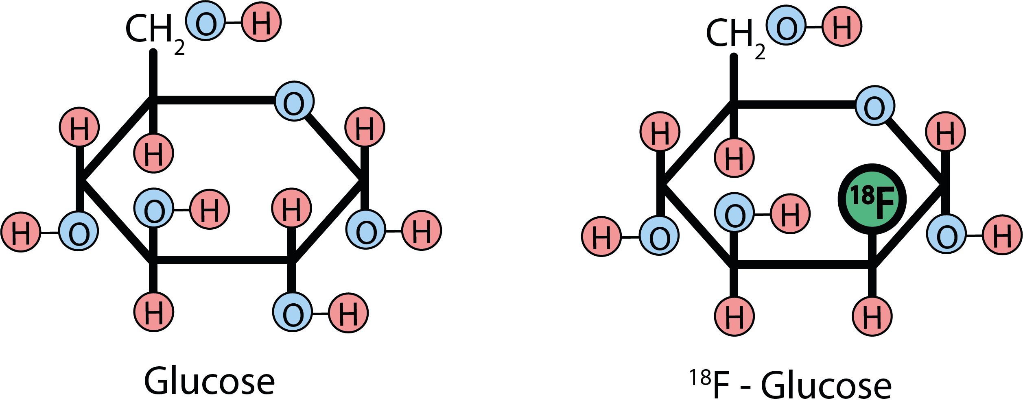
PRODUCTION ISOTOPIQUE ET SYNTHÈSE DU TRACEUR
PRODUCTION ISOTOPIQUE
Les radioisotopes émetteurs de positons (ex: ¹⁸F) sont produits par cyclotron via des réactions nucléaires induites par bombardement de protons.
SYNTHÈSE DU RADIOTRACEUR
L'isotope est ensuite incorporé chimiquement à une molecule.
Cette étape de marquage garantit la spécificité biologique du traceur (ex: glucose pour le FDG).

Slide 4

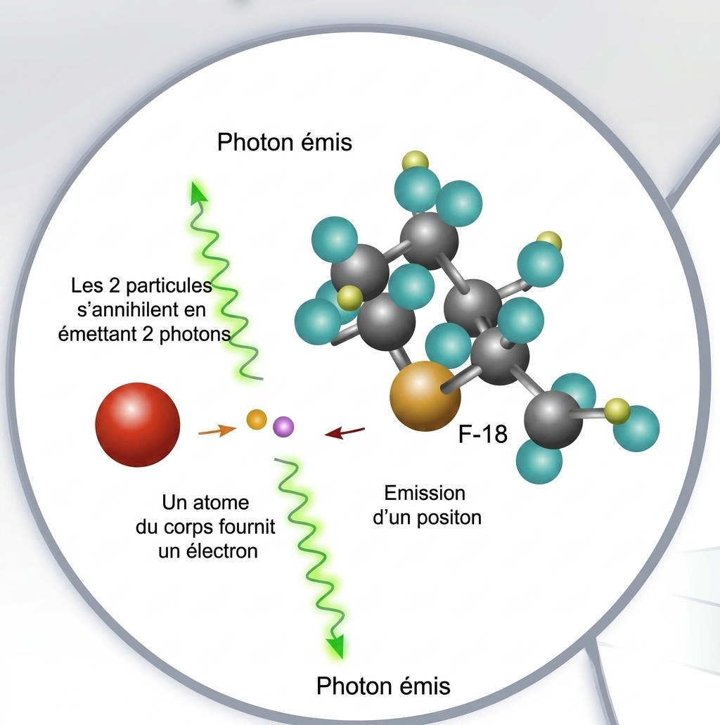
ANNIHILATION ET ÉMISSION PHOTONIQUE
DÉSINTÉGRATION Β⁺
Le radioisotope subit une transition nucléaire émettant un positon. Celui-ci parcourt un trajet de quelques milimetres (1 a 3 mm) dans le tissue
ÉVÉNEMENT D'ANNIHILATION
Interaction du positon avec un électron du milieu, entraînant leur annihilation relachant ainsi une certaine quantité d’energie.
ÉMISSION DE PHOTONS GAMMA
Génération de deux photons de 511 keV émis partent dans des directions diametralement opposés.

Slide 5

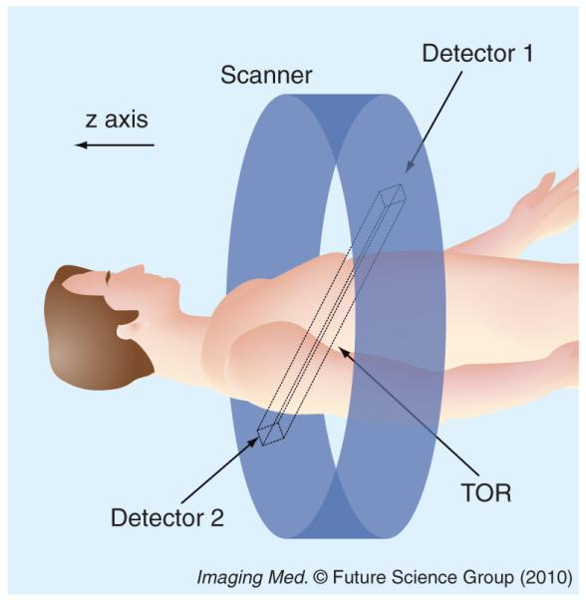
DÉTECTION COÏNCIDENTE ET LOR
ARCHITECTURE DU GANTRY
Photons interceptés par une couronne de cristaux couplés à des détecteurs.
PRINCIPE DE COÏNCIDENCE
Événements validés dans une fenêtre temporelle d’environ 9 a 12 ns.
LIGNE DE RÉPONSE (LOR)
Chaque paire définit une LOR, trajectoire de l'annihilation.

Slide 6
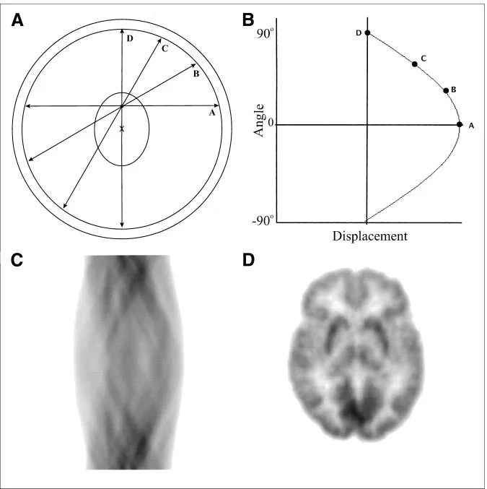
ACQUISITION DES DONNÉES BRUTES : SINOGRAMMES
FORMATION DU SINOGRAMME
L'ensemble des Lignes de Réponse (LOR) enregistrés sont organisé mathématiquement en sinogrammes.
Chaque point du sinogramme représente l'intégrale de l'activité le long d'une LOR, définie par son angle de projection φ et sa distance radiale s par rapport au centre du gantry.
STRUCTURE ET DIMENSIONNALITÉ
Le sinogramme est une matrice de données brutes
Ces données constituent l'entrée fondamentale pour les algorithmes de reconstruction tomographique, permettant de passer de l'espace des projections à l'espace image.

Slide 7

CORRECTIONS ESSENTIELLES EN TEP
Optimisation de la quantification de l'activité du radiotraceur
CORRECTION D'ATTÉNUATION
CORRECTION DE DIFFUSION
Compense l'absorption et la diffusion des photons gamma par les tissus du patient.
Élimine les événements issus de la diffusion Compton. Ces photons déviés faussent la trajectoire de la LOR.
CORRECTION DES TEMPS MORTS
COÏNCIDENCES ALÉATOIRES
Ajuste les pertes de comptage liées à l'incapacité du système de détection à traiter des événements trop rapprochés temporellement.
Soustrait statistiquement les coïncidences de deux photons issus de désintégrations distinctes. Cette correction améliore le rapport signal sur bruit (SNR) de l'image finale.

Slide 8
ALGORITHMES DE RECONSTRUCTION TEP
RÉTROPROJECTION FILTRÉE (FBP)
RECONSTRUCTION ITÉRATIVE (OSEM)
Approche analytique directe : calcul mathématique rapide et immédiat de l'image.
Approche statistique : l'image est affinée par cycles successifs pour maximiser la fidélité aux données.
Filtrage : On applique un filtre passe-haut dans le domaine de fourier aux rangées du sinogramme pour atténuer le flou des basses fréquences et accentuer les détails fins.
Rétroprojection : Les données filtrées sont ensuite étalées dans l'image selon leurs angles respectifs, s'accumulant par intersections pour localiser précisément les concentrations de traceur.
Estimation : L'ordinateur crée une image uniforme ou issue d’une FBP.
Projection : Il calcule mathématiquement à quoi ressemblerait le sinogramme de cette image.
Comparaison : Il compare ce sinogramme avec le sinogramme capté sur le patient.
Correction : Il ajuste l'image pour réduire la différence.
Répétition : Il recommence ce cycle plusieurs fois jusqu'à ce que son image soit presque identique à la réalité.

Slide 9
Qu’est-ce-qu’on peut voir ?
Forme
Fonction
Grâce à la haute résolution spatiale du CT, on peut délimiter avec précision les contours, la taille et la morphologie des organes ou des lésions.
La TEP permet de visualiser l'activité biologique des tissus en temps réel, montrant comment les organes fonctionnent.
Metabolisme
Anatomie
L'image finale met en évidence la consommation de traceur par les cellules, permettant de détecter des anomalies métaboliques souvent avant que des changements physiques ne soient visibles.
Le scanner CT fournit une cartographie précise de la structure interne du corps en révélant la densité des différents tissus.

